Slide 1
সবাইকে শুভেচ্ছা

Slide 2
পরিচিতি মোঃ খায়রুল হাসান সহকারি শিক্ষক কান্তনগর সরকারি প্রাথমিক বিদ্যালয় ধুনট-বগুড়া।

Slide 3
পাঠ শ্রেণিঃ দ্বিতীয় বিষয়ঃ গনিত পাঠঃযোগ পাঠ্যাংশঃ ৩২+২৪,কিভাবে যোগ করব?

Slide 4
শিখন ফল ৯.১.১ উপকরণ ব্যবহার করে যোগ করতে পারবে।

Slide 5
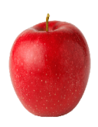
এসো ছবিটি দেখি
৭
৬
১৩

Slide 6
পাঠ শিরোনাম
যোগ ( + )

Slide 7
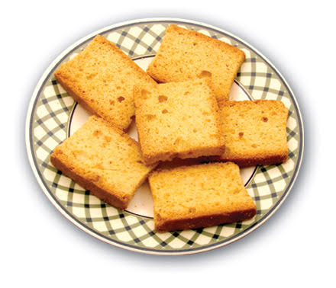
বাস্তব পর্যায়
+
৫+৫=১০ টি বিস্কুট।

Slide 8
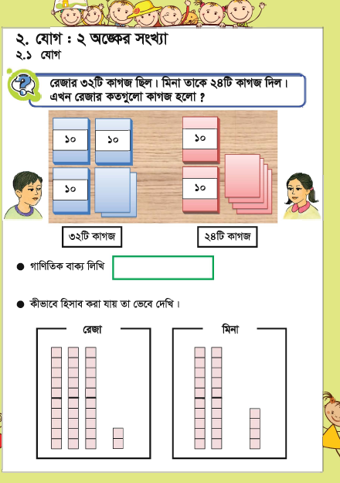
অর্ধ বাস্তব

Slide 9
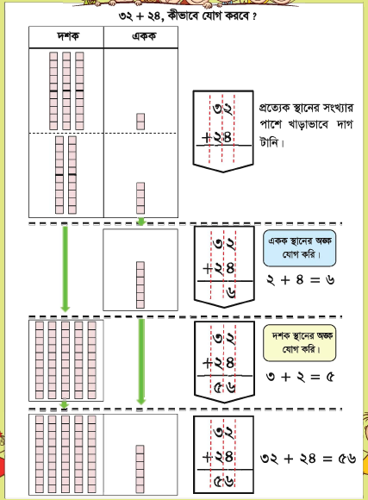

Slide 10
বস্তু নিরপেক্ষ
=
৪৪
৩২+১২
=
৪২
৩১+১১

Slide 11
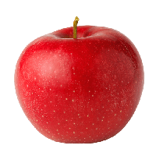
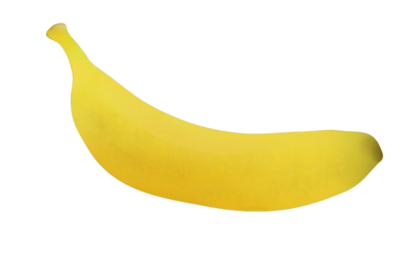
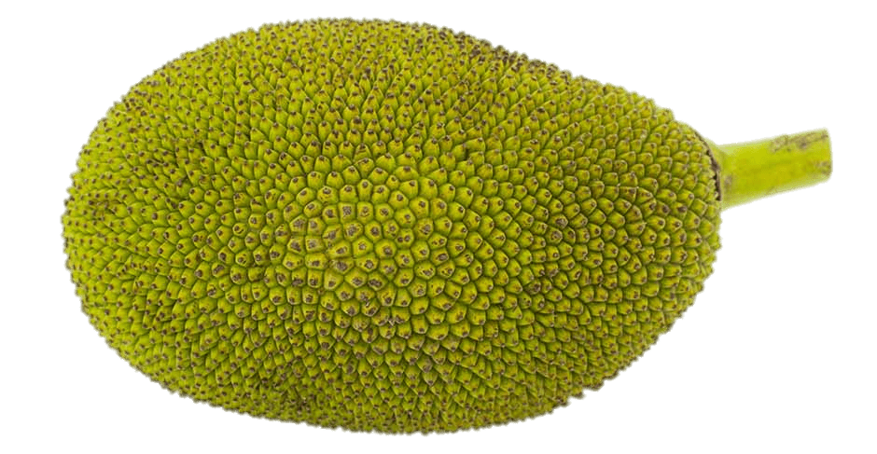
দলীয় কাজ
25+23=48 | 22+21=44 | ১২+৭=19
23+12=35 | ২১+১৭=38 | ১৫+১৪=29

Slide 12
মূল্যায়ন
২৬+২৩ = ৪৯
২৩+২১ = ৪৪

Slide 13
সবাইকে ধন্যবাদ।

